Slide 1
Banyan-based switches
Masoud Sabaei
Associate professor
Department of Computer Engineering,
Amirkabir University of Technology

Slide 2
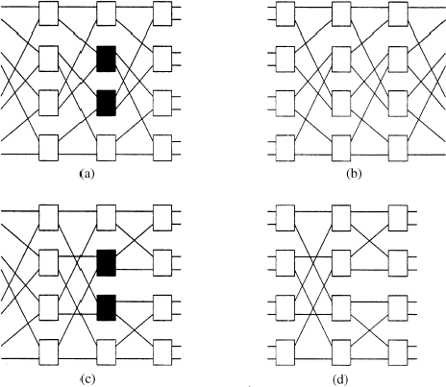
Introduction
Multistage Network
  First in circuit switched telephone networks
  To aim nonblocking with less crosspoints than a crossbar
Banyan network
  Exactly one path from any input to any output
  4 classes
    Shuffle-exchange (Omega)
    Reverse shuffle-exchange
    Narrow-sense banyan
    Baseline
Notes:
اولين كارها در مورد شبكه هاي multistage به شبكه هاي circuit switch تلفن بر مي گردد كه هدفشان اين بود كه شبكه nonblocking باشد ولي در مقايسه با سوییچ crossbar كه single stage است تعداد crosspoint كمتري داشته باشد. امروزه گونه هاي مختلفي از اين خانواده در كاربردهاي مختلف از قبيل ارتباط بين پروسسورها و حافظه ها در پردازش موازي به كار مي روند.
چهار كلاس مختلف شبكه هاي banyan در بالا ذكر شده است. شبكه omega و narrow-sense banyan با جابجايي دو گره سياه رنگ قابل تبديل به هم هستند.

Slide 3
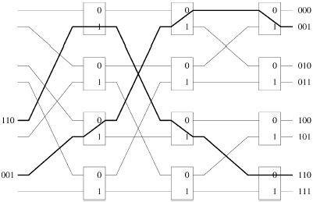
Introduction
Banyan network principal properties
  Stages = n = Log₂N ,
  Nodes per stage = N/2
  Self routing: one bit check in each step
  Regularity: Attractive for VLSI implementation
Notes:
اولين مورد از سه خاصيت اين نوع سوییچ كه تعداد stage و تعداد گره در هر stage را نشان مي دهد مي تواند در حالت كلي تر بيان شود. اگر هر گره را b*b در نظر بگيريم، تعداد stage برابر با Log_{b}N است و تعداد گره در هر stage برابر با N/b است. خاصيت دوم كه self routing است، مي گويد كه يك آدرس يكتاي n بيتي (n تعداد stage) مي تواند استفاده شود تا cell از هر ورودي به هر خروجي route شود. طوري كه در هر stage فقط يك بيت چك شود. شكل پاييني صفحه نيز مثالي در اين مورد نشان مي دهد. مثلا cell ورودي به پورت 4 آدرس مقصد 6 يا 110 دارد. در stage اول بيت پر ارزش آدرس مقصد كه 1 است چك مي شود و cell از خروجي 1 اين گره خارج مي شود. در stage دوم هم همين اتفاق مي افتد. در stage آخر، بيت كم ارزش چك مي شود كه صفر است و cell از خروجي 0 اين گره كه همان پورت خروجي 6 است خارج مي شود.
اين نظم و سادگي كار سوییچ باعث مي شود براي پياده سازي VLSI گزينه خيلي خوبي باشد (خاصيت سوم).

Slide 4
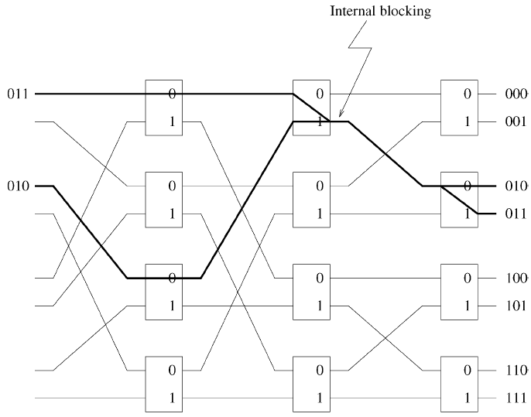
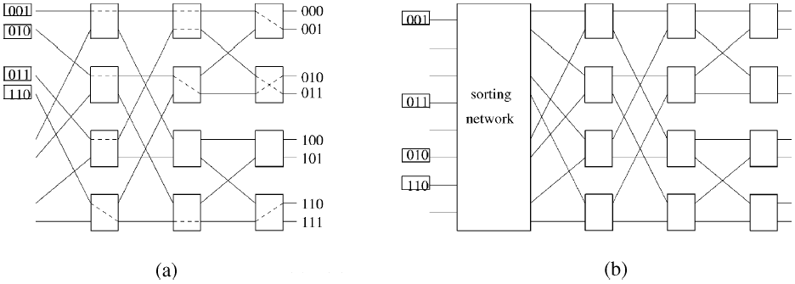
Internal blocking
Internal blocking
  Cell is lost due to the contention on a link inside the network
  Can not occur in banyan networks if
    There is no idle input between any two active inputs
    Destination address of cells are sorted
  The need for sorting network
Notes:
Internal blocking به بلاك شدن cell در اثر ايجاد رقابت در شبكه داخلي اشاره مي كند. يعني علت آن مشغول بودن پورت خروجي در آن time slot شبكه نيست. بلكه محدوديت شبكه داخلي است. شكل بالا مثالي در اين زمينه نشان مي دهد. با اين كه دو بسته دو پورت مقصد متفاوت دارند كه هر دو آزاد هستند، اما به علت اين كه مسير دو بسته در قسمتي از شبكه داخلي بر روي هم مي افتد، امكان سوییچ كردن هر دو cell نيست و يكي از دست مي رود. در شبكه banyan اگر دو شرط ذكر شده در بالا رعايت شود، اين نوع blocking اتفاق نمي افتد. اولا cell هاي ورودي روي محدوده پيوسته اي از ورودي ها قرار بگيرند و بین آنها ورودي خالي نباشد. ثانيا cell ها از لحاظ آدرس پورت مقصد به صورت صعودي يا نزولي مرتب شده باشند. شكل دوم مثالي در اين مورد نشان مي دهد (شكل (a)). براي رسيدن به اين هدف در حالت كلي كه نمي خواهيم چنين محدوديتي روي cell هاي ورودي به سوییچ بگذاريم، بايد از يك شبكه sorting استفاده كنيم تا cell هاي ورودي را مرتب و به هم پيوسته كند. شكل سوم (شكل (b)) اين موضوع را نشان مي دهد. در اين صورت بدون هيچ محدوديتي روي ورود cell ها، شبكه nonblocking خواهد بود.

Slide 5

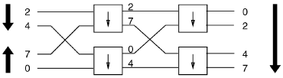
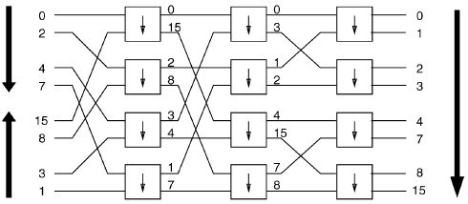
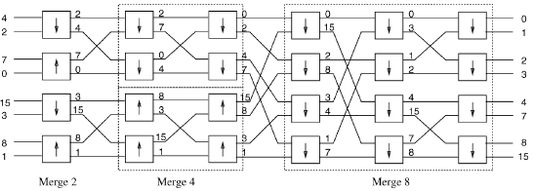
Batcher sorting network
Merge network
  Consists of 2*2 sorting elements
  Partial sort
  Merge2
  Merge4
  Merge8
  MergeN contains (NLog₂N)/2 SEs
Batcher sorting network
  A series of merge networks
  8*8: merge2 → merge4 → merge8
  N*N batcher network
    (NLog₂N)(Log₂N+1)/4 SEs
    1+2+…+Log₂N = (Log₂N)(Log₂N+1)/2 Stages
Notes:
يك شبكه sorting از اجتماع تعدادي شبكه merge كه پشت سر هم قرار مي گيرند به دست مي آيد. مثلا براي شبكه 8*8 بايد ابتدا 4 عدد شبكه merge2 و بعد 2 عدد merge4 و بعد يك عدد merge8 پشت سر هم قرار بگيرند. نحوه اتصالات هم شبيه به banyan است.
خود شبكه هاي merge از عناصر مرتب كننده 2 ورودي تشكيل شده اند. در هر stage از شبكه sorting بايد SE هاي به كار رفته در شبكه هاي merge يك در ميان با هم متفاوت باشند. اگر اولين آن ها صعودي باشد، كل شبكه صعودي خواهد بود و بالعكس.

Slide 6
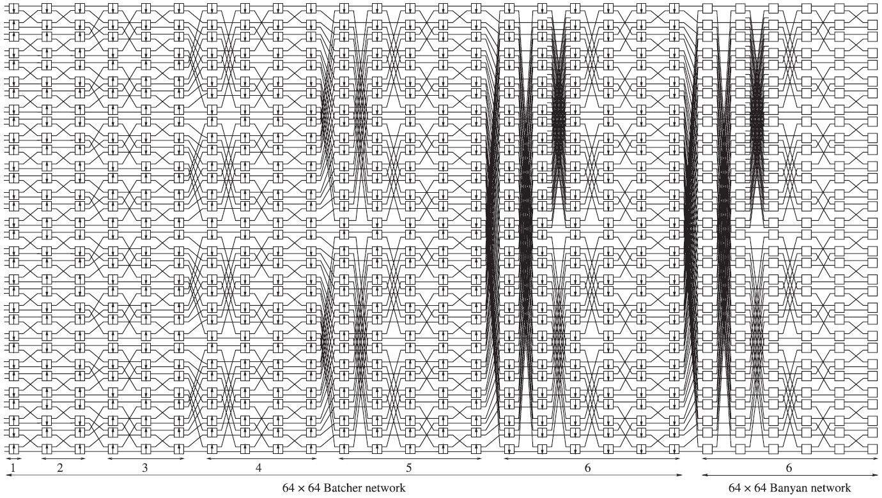
Batcher sorting network
64*64 batcher-banyan network!
Notes:
اين شكل، تركيب شبكه sort كننده batcher با شبكه banyan را نشان مي دهد كه يك شبكه nonblocking با سايز 64*64 را تشكيل داده است. شبكه batcher سبب مي شود كه cell هاي ورودي به شبكه banyan، دو شرط لازم براي عدم ايجاد internal blocking را داشته باشند.(توجه كنيد كه از ابتداي سوییچ بخش merge2 و نيمي از merge4 در شكل حذف شده است).
همانطور که مشاهده می شود برای داشتن یک سوییچ 64*64 بدون بلاکینگ با استفاده از شبکه Banyan احتیاج به یک شبکه sorting می باشد که دارای 21 مرحله می باشد که در این حالت بیش از سه بار شبکه Banyan می باشد. لازم به ذکر است که هر عنصر شبکه مرتب کننده بر مبنای n بیت شماره پورت خروجی تصمیم گیری می کند این در حالی است که هر عنصر سوییچ کننده فقط بر مبنای یک بیت تصمیم گیری را انجام می دهد. بنابراین، ممکن است روش قرار دادن یک شبکه مرتب کننده قبل از شبکه Banyan برای حل مشکل بلاکینگ داخلی برای سوییچ های با تعداد پورت های زیاد، راه حل خیلی مؤثری نباشد. راه حلهای دیگری برای رفع مشکل بلاکینگ داخلی سوییچ های Banyan ارائه شده است که جلوتر توضیح داده خواهد شد.

Slide 7
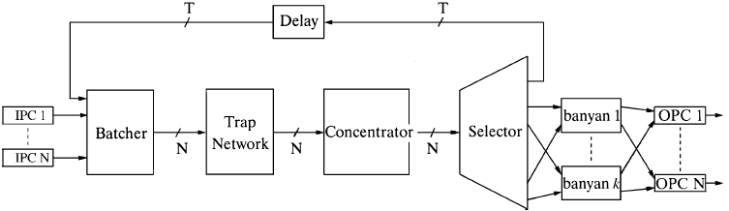
The sunshine switch
The Sunshine switch
  A batcher sorting network
  k banyan networks in parallel
  More than one path to each destination (k paths)
  Recirculating queue
    T paths in the figure
    If more than k cells have the same output port
    Excess cells are recirculated with a delay
  Batcher network
    Sorts in the order of port & priority
    The highest priority cell for each port is selected by trap network
Notes:
در شبكه batcher-banyan معمولي، از هر ورودي فقط يك مسير به هر خروجي وجود داشت. در اين نوع سوییچ يك شبكه batcher و چندين شبكه موازي banyan در نظر گرفته شده است تا مسيرهاي موازي به هر خروجي وجود داشته باشد. در حقيقت با وجود k عدد شبكه banyan تعداد k مسير موازي به هر خروجي وجود دارد. پس اگر در يك time slot تا k عدد cell پورت مقصد يكسان داشته باشند، همه مي توانند سوییچ شوند. اگر بيش از k عدد cell وجود داشته باشند، بايد cell هاي باقي مانده از طريق يك مسير recirculating و پس از سپري كردن يك تأخير، دوباره به ورودي شبكه batcher بازگردند.
در اين نوع سوییچ شبكه batcher بر اساس هم پورت مقصد و هم اولويت cell ها آن ها را مرتب مي كند تا trap network بتواند براي هر پورت خروجي cell با بالاترين اولويت را انتخاب كند.

Slide 8
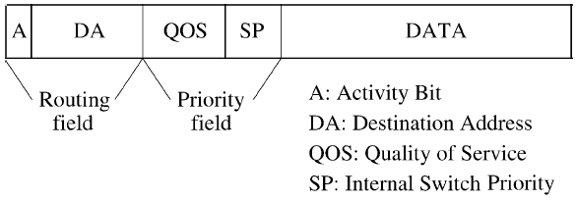
The sunshine switch
The sunshine switch
  Control Header
    Is added to each cell by IPC
    Two parts
      Routing part
        A: cell activity (non-emptiness)
        DA: destination address
      Priority part
        QoS: quality of service (priority of cell)
        SP: switch priority (assigned by switch to compensate the recirculation delay)
Notes:
در سوییچ sunshine در كنترل كننده هاي پورت ورودي (IPC) به هر cell يك هدر زده مي شود كه فرمت آن در شكل بالا مشاهده مي شود. اين هدر دو بخش دارد: يكي مربوط به routing و ديگري مربوط به priority است. در بخش routing يك بيت A وجود دارد كه يك بودن آن به معناي خالي نبودن cell و معتبر بودن فيلد DATA است. فيلد DA هم شماره پورت مقصد cell را در خود دارد. در بخش priority دو فيلد داريم. فيلد QoS اولويت تخصيص داده شده به cell را نشان مي دهد. فيلد SP هم اولويتي است كه توسط سوییچ قابل مقدار دهي است تا اگر يك cell گرفتار مسير recirculation شد، سوییچ بتواند اولويتش را بالا ببرد تا تأخير ايجاد شده براي آن cell جبران شود. در حقيقت SP با هر بار recirculation توسط سوییچ افزايش مي يابد. به اين ترتيب مي توان در اين نوع سوییچ براي cell هايي كه نياز به كيفيت سرويس خاصي دارند مثل circuit emulation نسبت به cell هاي مربوط به يك جريان connectionless اولويت ويژه قائل شد. بسته ها توسط شبكه batcher بر اساس فيلدهاي SP، QoS و DA كه در كنار هم قرار مي گيرند و يك فيلد واحد ايجاد مي كنند، سورت مي شوند.
گفتيم كه در اين روش اگر تا k عدد cell پورت مقصد يكساني داشته باشند، همگي سوییچ مي شوند. اگر بيش از k عدد باشند، cell هاي اضافي كه اولويت كمتر دارند از طريق T مسير موجود recirculate مي شوند. اما اگر تعداد اين cell ها از T بيشتر باشد (بيش از K+T عدد cell پورت مقصد يكسان داشته باشند) ناچار تعدادي cell بايد drop شود. با توجه به اين كه cell ها برا اساس پورت مقصد مرتب شده اند، ساختار اين سوییچ طوري است كه cell هاي با شماره پورت مقصد بزرگتر در چنين شرايطي drop مي شوند (يك ضعف اين روش).

Slide 9
Deflection routing
Deflection
  Two cells contend at a node
  One of them will be routed incorrectly
Works on deflection routing
  Tandem banyan switch
  Shuffle-exchange network with deflection routing
  Dual shuffle exchange network with error-correcting routing
Notes:
همانطور که شرح داده شد بکارگیری sorting network برای غلبه بر مشکل بلاکینگ داخلی در سوییچ های Banyan در مواقعی که ابعاد سوییچ از لحاظ تعداد پورت های ورودی و خروجی بزرگ می شود روش خیلی مؤثری نمی باشد. راه حل دیگری که برای حل این مشکل می توان ارائه داد استفاده از تکنیک مسیریابی انحرافی یا deflection routing می باشد که در ادامه به بررسي كارهاي انجام شده بر روي deflection routing مي پردازيم كه شامل سه ساختار سوییچ مختلف مي شود.
Deflection در اثر رقابت دو cell در يك گره از شبكه banyan به وجود مي آيد. وقتي هر يك از cell ها قصد رفتن به يكي از دو خروجي switching element را دارد. به ناچار يكي از دو خروجي انتخاب خواهد شد و يكي از دو cell از خروجي غلط از آن گره خارج خواهد شد و در نتيجه در نهايت از خروجي صحيح شبكه banyan خارج نخواهد شد. deflection routing به نحوه برخورد با اين مسأله اشاره مي كند.

Slide 10
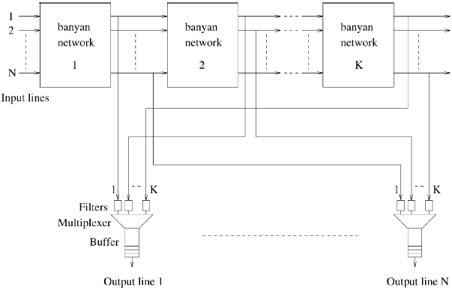
Tandem banyan switch
Tandem banyan switch
  Chain of K banyan networks
  Deflected cells continue into the next banyan network
  Correctly routed cells go to output buffers
  One added banyan network → one order of magnitude reduction in deflections
Notes:
در اين روش تعدادي شبكه banyan پشت سر هم بسته شده اند. deflected cell ها وارد شبكه banyan بعدي مي شوند تا شايد در مرحله بعدي از خروجي صحيح خارج شوند. اين كار تا جايي ادامه مي يابد كه cell به خروجي صحيح برسد يا اين كه از آخرين شبكه banyan خارج شود. با توجه به اين كه تعداد cell ها در هر مرحله كاهش مي يابد، احتمال اين كه deflection در مرحله بعدي رخ ندهد بيشتر مي شود. نتايج بررسي عددي نشان مي دهد كه با افزودن هر شبكه banyan به ميزان يك رقم از نرخ deflection كاسته مي شود.
براي اين كه deflected cell ها قابل تشخيص باشند، اگر در هر مرحله يك cell از خروجي مورد نظر كه توسط آدرس مقصد cell مشخص شده است خارج نشود، به عنوان deflected علامت مي خورد. cell هايي كه در هر مرحله از خروجي صحيح خارج شده باشند، براي ارسال به بافر خروجي آن مرحله مي روند.

Slide 11
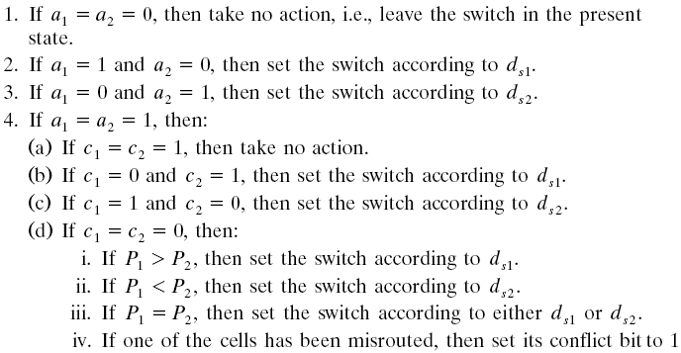
Tandem banyan switch
Tandem banyan switch
  Switching header
    Activity bit: a
    Conflict bit: c
    Priority field: P
    Address field: D
  For two cells 1, 2 in the same stage s:
Notes:
روش كار در اين ساختار به اين صورت است كه هنگام ورود هر cell به فابريك سوییچ يك هدر به آن زده مي شود كه شامل اين فيلد هاست:
بيت a خالي نبودن cell را نشان مي دهد (activity). بيت c نشان مي دهد كه cell هنگام خروج از stage قبلي از يك خروجي نادرست خارج شده است (conflict). فيلد P مي تواند براي اعمال اولويت استفاده شود. فيلد D آدرس پورت مقصد بسته را دارد.
الگوريتم بالا نشان مي دهد وقتي دو cell كه با ايندكس 1 و 2 مشخص شده اند به يك stage واحد (s امين stage) مي رسند، چطور عمل مي شود. در اين الگوريتم، مثلا a₁ يعني فيلد a از cell اول و d_{s2} يعني بيت s ام از فيلد D از cell دوم.
هرcell كه با c=0 از يك stage خارج شود، از خروجي صحيح خارج شده و توسط بافر خروجي دريافت مي شود و فيلد a آن cell صفر مي شود و توسط شبكه banyan بعدي دريافت نمي شود. اگر يك cell با c=1 خارج شود، deflected است و توسط بافر خروجي دريافت نمي شود بلكه وارد شبكه banyan بعدي مي شود.
در اين روش مزيتي كه وجود دارد اين است كه تأخير شبكه هاي banyan ثابت است (n برابر تأخير هر switching element كه n تعداد بيت آدرس است) كه باعث مي شود بتوان به تأخير ثابت كلي هم دست يافت.
بافرهاي خروجي با توجه به اين كه k ورودي همزمان دارند (شكل صفحه قبل) بايد پهناي باند وروديشان k برابر پهناي باند خروجي باشد.

Slide 12
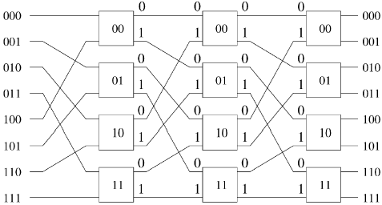

Shuffle-exchange network with deflection routing
N*N shuffle-exchange network (SN)
  Stages = n = log₂N
  SEs per stage = N/2
  SE labels: numbers with n-1 bits length
  SE input (output) labels: 1 bit numbers
  How SE forwards cells
    The cell with a 0 in i’th destination address bit goes to output 0
    The cell with a 1 in i’th destination address bit goes to output 1
  Network connections:
    Consider binary lebels represented in form (a₁a₂…)
    Output a_{n} of node X=(a₁a₂…a_{n-1}) → input a₁ of node Y=(a₂a₃…a_{n})
    This link is represented as <a_{n},a₁>
Notes:
شبكه shuffle-exchange با سايز N را در نظر بگيريد.اين شبكه از تعداد n = log₂N عدد stage تشكيل شده است. در هر stage تعداد N/2 عدد SE قرار دارد. هر SE دو ورودي 0 و 1 و دو خروجي 0 و 1 دارد. نحوه forward كردن SE در i امين stage به اين صورت است كه بيت i ام از آدرس مقصد بسته را چك مي كند. اگر صفر بود بسته را به خروجي 0 خود و اگر يك بود بسته را به خروجي 1 خود مي فرستد. هر SE يك برچسب n-1 بيتي مي خورد. مثلا در شكل بالا كه سه عدد stage داريم، SE ها برچسب هاي 2 بيتي خورده اند كه به ترتيب از بالا به پايين صعودي است.
اتصالات در اين شبكه طبق قانوني است كه در بالا ذكر شده است. خروجي a_{n} از گره X=a₁a₂…a_{n-1} به ورودي Y=a₂a₃…a_{n} مي رود (X و Y اعداد باينري با رقم هاي a_{i} هستند). به عنوان مثال گره 10 از اولين stage را در نظر بگيريد. مي خواهيم ببينيم خروجي 1 آن به كدام ورودي از كدام گره stage بعدي متصل مي شود. كافي است شماره گره و شماره خروجي را كنار هم قرار دهيم. عدد 101 به دست مي آيد. يعني a₁a₂…a_{n} = 101 است. يعني a₂…a_{n} = 01 است كه همان شماره گره مقصد يا Y است و a₁ = 1 است كه همان ورودي است كه اتصال بايد به آن انجام شود. شكل نيز اين مطلب را تأييد مي كند: خروجي است شماره گره و شماره خروجي را كنار هم قرار دهيم. عدد 101 به دست مي آيد. يعني a1a2…an = 101 است. يعني a2…an = 01 است كه همان شماره گره مقصد يا Y است و a1 = 1 است كه همان ورودي است كه اتصال بايد به آن انجام شود. شكل نيز اين مطلب را تأييد مي كند: خروجي 1 از گره 10 به ورودي 1 از گره 01 در stage بعد متصل شده است. به طور كلي اين مسير كه خروجي a_{n} را به ورودي a₁ متصل مي كند، با زوج <a₁,a_{n}> نشان داده مي شود. مثلا در مثال ما مسير مذكور با <1,1> نشان داده مي شود.

Slide 13
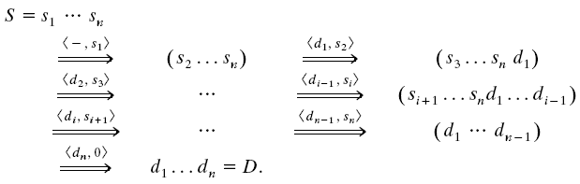
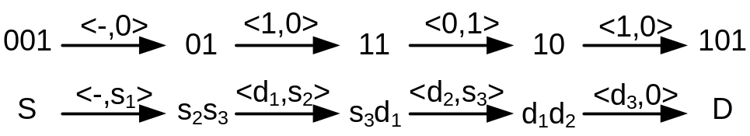
Shuffle exchange network with deflection routing
The path from input to output
  Is determined by:
    Source address s₁s₂…s_{n}
    Destination address d₁d₂…d_{n}
    An example: S=001 and D=101
    SEs the cell passes
      An string s₂…s_{n}d₁...d_{n-1}
      An (n-1) bits window shifting one bit in each stage from left to right
Notes:
رابطه اي براي مسير بين ورودي تا خروجي در شبكه shuffle-exchange داده شده است. اين مسير بستگي به اين دارد كه cell از كدام ورودي وارد شده (آدرس مبدأ S) و مي خواهد به كدام خروجي برود (آدرس مقصد D). رابطه ذكر شده در بالا، انتقال هاي بسته در stage هاي شبكه را نشان مي دهد. بالاي هر فلش لينكي كه بسته از آن عبور مي كند ذكر شده و در اثر عبور از هر فلش، بسته از يك SE به يك SE جديد وارد مي شود.
در نهايت يك مثال براي بسته اي كه از پورت ورودي 001 وارد شده و آدرس مقصدش پورت خروجي 101 است براي سوییچ صفحه قبل آورده شده است. اين بسته طبق رابطه بالا از گرههاي 01، 11و 10 خواهد گذشت.
مي توان SE هاي موجود در مسير مذكور را به صورت عدد s₂…s_{n}d₁…d_{n-1} در نظر گرفت كه يك پنجره n-1 بيتي كه در هر stage يك بيت از چپ به راست شيفت پيدا مي كند در هر stage شماره SE اي را نشان مي دهد كه cell از آن عبود مي كند. در مثال ما اين رشته s₂s₃d₁d₂ است كه پنجره دوبيتي در اولين stage شماره s₂s₃ و در دومين stage شماره s₃d₁ و در آخرين stage شماره d₁d₂ را نشان مي دهد.

Slide 14
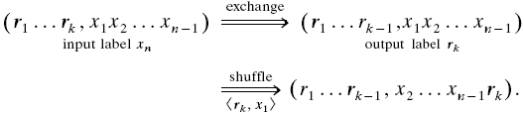
Shuffle exchange network with deflection routing
State of the traveling cell
  Pair (R,X)
  R: Current routing tag
  X: Label of SE which cell resides
  First state: (d_{n}…d₁ , s₂…s_{n})
  State transition (self routing algorithm):
  Routing bit is removed after each transition
  Final state: (d₁…d_{n-1})
Deflected cells
  Routing tag is reset to d_{n}…d₁
  Network is extended to have more than n stages
Notes:
مي توان عبور cell از شبكه را با ماشين حالت نمايش داد كه در بالا نحوه در نظر گرفتن state و transition ذكر شده است. هر transition شامل يك عمل exchange و يك عمل shuffle است. توجه كنيد كه با هر transition بيت r_{k} مورد استفاده از R حذف مي شود. State نهايي پورت مقصد بسته خواهد بود.
اما با اين همه مقدمه، اين سوییچ چطور با deflection برخورد مي كند؟ اگر تعداد stage هاي سوییچ را به بيشتر از n افزايش دهيم، با deflect شدن يك cell كافي است كه دوباره R را به d_{n}…d₁ ريست كنيم تا cell دوباره به اميد رسيدن به خروجي صحيح مسيرش را در سوییچ ادامه دهد.

Slide 15
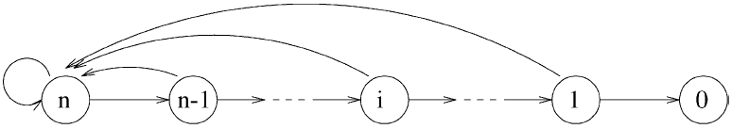

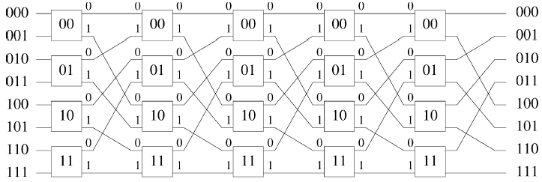
Dual shuffle-exchange network with error-correcting routing
SN with deflection routing (the previous scheme)
  Highly inefficient: Routing must be restarted for deflected cell:
  Desired network behavior:
  Dual shuffle-exchange network
    A shuffle-exchange network (SN)
    An unshuffle-exchange network (USN)
      Mirror of SN network
      An 8*8 example of USN:
Notes:
شبكه SN با deflection routing كه در قسمت قبل بررسي كرديم، به علت نياز به تكرار پروسه مسيريابي از ابتدا براي cell هايي كه deflect شده اند، خيلي غير بهينه است. خصوصا اگر n بزرگ باشد. نمودار حالت اول اين مشكل را نشان مي دهد. هر state فاصله از مقصد بر حسب تعداد stage را نشان مي دهد. با deflect شدن cell در هر state كه باشيم به state اوليه باز مي گرديم و كل state ها دوباره بايد پيموده شوند. نمودار حالت دوم، حالت مورد تمايل ما را نشان مي دهد كه با deflect شدن يك cell فقط به اندازه يك stage عقب مي افتيم.
به عنوان مثال براي اين كار مي توان از شبكه dual shuffle-echange استفاده نمود كه از يك شبكه shuffle-exchange يا SN در كنار يك شبكه unshuffle-exchange يا USN تشكيل مي شود. شبكه USN تصوير آينه اي شبكه SN است. در بالا يك مثال از USN با سايز 8 نشان داده شده است.

Slide 16

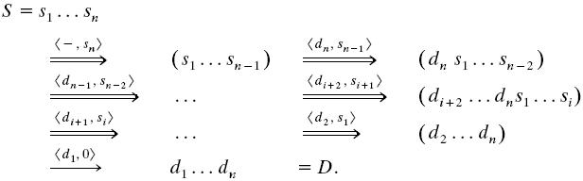

Dual shuffle-exchange network with error-correcting routing
USN: mirror image of SN
Similar rules as SN:
  SE connections:
  Paths from inputs to outputs:
    SEs the cell passes
      An string d₂…d_{n}s₁...s_{n-1}
      An (n-1) bits window shifting one bit in each stage from right to left
  Traveling cell state diagram:
    Initial state: (d₁…d_{n} , s₁…s_{n-1})
    Final state: (d₁…d_{n})
    Transition:
Notes:
ساختار شبكه USN تصوير آينه اي شبكه SN است و ساختار آن و نحوه حركت cell در آن از قوانيني شبيه به قوانين بيان شده براي شبكه SN تبعيت مي كند. در بالا اين قوانين ذكر شده اند. براي شرح جزئي تر هر يك، به شرح مربوط به آن در مورد SN كه بسيار شبيه USN است مراجعه كنيد.

Slide 17
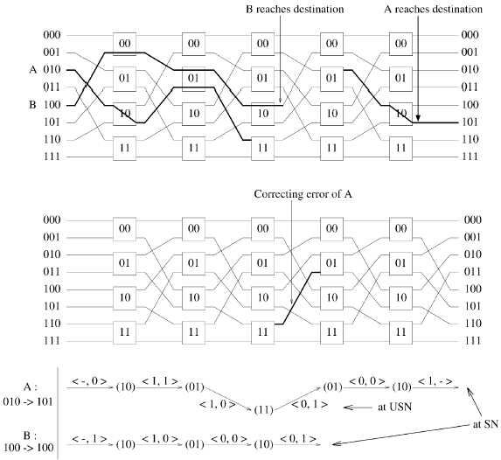
Dual shuffle-exchange network with error-correcting routing
Consider a USN overlaid on a SN
USN can undo what SN performs
Deflected cell can return to the state before deflection
Example:
Notes:
فرض كنيد دو شبكه SN و USN طوري بر روي هم قرار بگيرند كه گره هاي متناظر در هم تركيب شوند. به اين ترتيب يك cell از هر يك از چهار ورودي يك گره مي تواند به هر يك از چهار خروجي برود. در اين حالت مي توان وقتي يك cell در اثر تداخل با يك cell ديگر در يك گره از شبكه SN، deflect شد، با استفاده از شبكه USN با صرف دو stage آن را به همان ورودي قبل از deflection برد. شكل بالا يك مثال در اين مورد نشان مي دهد. بسته A قرار است از پورت مبدأ 010 به پورت مقصد 101 برود. بسته B مي خواهد از ورودي 100 به خروجي 100 برود. همان طور كه در مسير دو cell كه با خطوط ضخيم نشان داده شده است ديده مي شود، مسير حركت اين دو cell در دومين stage با هم تداخل پيدا مي كند. فرض كنيم بسته B برنده مي شود و بسته A به خروجي نادرست از آن گره deflect مي شود. در اين حالت شبكه USN وارد عمل مي شود و بسته A را به ورودي 1 از گره 01 از stage بعد مي برد كه همان ورودي اي است كه A قبل از deflect شدن در دو stage قبل به آن وارد شده بود.
در پايين شكل، مسير بسته را طبق فرمتي كه قبلا توضيح داديم مي بينيد. در اين شكل مسير بسته A از دو شبكه SN و USN مي گذرد ولي بسته B تمام مسير را از SN مي گذرد. سوییچ شدن بسته A به اندازه دو stage ديرتر از B انجام مي شود. اين جابجايي بين SN و USN در حالت كلي ممكن است چندين بار در طول حركت بسته رخ دهد. هر گاه بسته در يكي از اين دو deflect شود، ديگري جبران مي كند. بيان كلي اين مفهوم در صفحه بعد آمده است.

Slide 18
Dual shuffle-exchange network with error-correcting routing
Error correction procedure
  Cell state: (r₁…r_{k} , x₁…x_{n-1})
  Cell should be sent via link <r_{k},x₁> to the next stage
  It is deflected to link <r’_{k} , x₁>
  It goes to node (x₂…x_{n-1}r’_{k}) in the next stage
  Error correction procedure does not remove the bit r_{k}
  Instead, it attaches bit x₁ to the routing tag
  New state: (r₁…r_{k}x₁ , x₂…x_{n-1}r’_{k})
  Then the cell is moved to the USN
  It will be sent via link <x₁ , r’_{k}>
  It will return to the state before deflection: (r₁…r_{k} , x₁…x_{n-1})
  If cell is deflected in the USN, it can be corrected in SN in a similar way
Notes:
در صفحه قبل يك مثال از نحوه deflection routing در اين روش گفتيم. در اينجا قانون كلي اين كار را با در نظر گرفتن نمودار حالت حركت بسته در SN و USN بررسي مي كنيم. در اين روش وقتي كه cell در شبكه SN دچار deflection شود، به جاي اين كه مثل حالت عادي بيت r_{k} را از از routing tag حذف كنيم، بيت x₁ را به آن مي افزاييم. اين مثل اين است كه يك state به عقب باز گشته باشيم. (نمودارهاي حالتي را كه در چند صفحه قبل براي مقايسه SN معمولي با dual shuffle exchange آورديم به ياد بياوريد). سپس cell به شبكه USN داده مي شود و توسط اين شبكه به state قبل از deflect شدن باز مي گردد (براي بررسي اين امر مي توانيد state فعلي بسته را كه در بالا ذكر شده است در فرمول state transition شبكه USN كه قبلا گفته شد قرار دهيد).
مي توان همين مفهوم را براي حالتي كه cell در شبكه USN دچار deflection مي شود بررسي كرد. مي توان ديد كه در اين حالت SN مي تواند cell را به state قبل از deflect شدن باز گرداند.

Slide 19
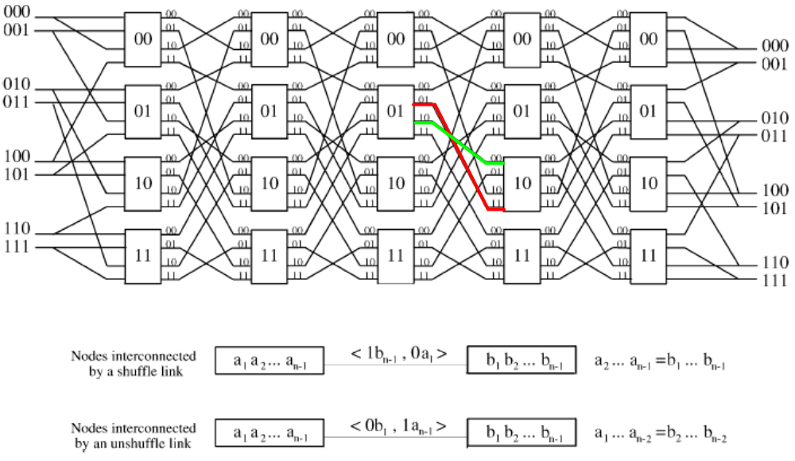
Dual shuffle-exchange network with error-correcting routing
Merging SN and USN
  SN: 2*2 SEs
  USN: 2*2 SEs
  Merged (dual SN): 4*4 SEs
Labeling
  Inputs: 00..11
  Outputs: 00..11
  Unshuffle links: <0a,1b>
    Connect outputs 10 or 11 to inputs 00 or 01 of the next stage
  Shuffle links: <1a,0b>
    Connect outputs 00 or 01 to inputs 10 or 11 of the next stage
Connections
  Consider two nodes A=(a₁…a_{n-1}) , B=(b₁…b_{n-1})
  They are connected via unshuffle link <0b₁,1a_{n-1}> if a₁…a_{n-2}=b₂…b_{n-1}
  They are connected via shuffle link <1b_{n-1},0a₁> if a₂…a_{n-1}=b₁…b_{n-2}
Notes:
براي رسيدن به الگوريتم deflection routing در شبكه dual SN ابتدا نحوه ساخت اين شبكه از تركيب شبكه SN و USN را بررسي مي كنيم. ابتدا SE هاي 2*2 مربوط به SN و USN را در هم تركيب مي كنيم تا به SE هاي 4*4 برسيم. با اين كار امكان جابجايي cell بين SN و USN فراهم مي شود. شكل بالا يك مثال از شبكه dual SN با استفاده از SE هاي 4*4 نشان مي دهد. روش شماره گذاري به اين صورت است كه چهار ورودي با شماره هاي 00 الي 11 برچسب مي خورند. ورودي ها نيز به همين شكل برچسب مي خورند. در اين شبكه هميشه خروجي هاي 00 و 01 از طريق لينك unshuffle به خروجي هاي 10 و 11 از stage بعد متصل مي شوند و خروجي هاي 10 و 11 از طريق لينك shuffle به خروجي هاي 00 و 01 از stage بعد متصل مي شوند. برچسب لينك shuffle به صورت <1a,0b> است و برچسب لينك unshuffle به صورت <0a,1b> مي باشد.
با استفاده از قانون اتصال گرهها كه در انتها ذكر شده است، مي توان شبكه dual SN با هر اندازه اي را به راحتي ساخت. اين قانون مي گويد كه دو گره (a₁…a_{n-1}) و (b₁…b_{n-1}) اگر a₁…a_{n-2}=b₂…b_{n-1} باشد، از طريق لينك unshuffle با برچسب <0b₁,1a_{n-1}> متصل مي شوند. به عنوان مثال در شكل بالا گره A=01 از stage سوم و گره B=10 از stage چهارم را در نظر بگيريد. چون a₁…a_{n-2}=0=b₂…b_{n-1} است، دو گره از طريق لينك <0b₁,1a_{n-1}> = <01,11> با هم ارتباط unshuffle دارند (لينك قرمز رنگ).
ضمنا اين قانون مي گويد كه دو گره (a₁…a_{n-1}) و (b₁…b_{n-1}) اگر a₂…a_{n-1}=b₁…b_{n-2} باشد، از طريق لينك shuffle با برچسب <0b₁,1a_{n-1}> متصل مي شوند. چون a₂…a_{n-1}=1=b₁…b_{n-2} است، دو گره از طريق لينك <1b_{n-1},0a₁> = <10,00> با هم ارتباط shuffle هم دارند (لينك سبز رنگ).

Slide 20
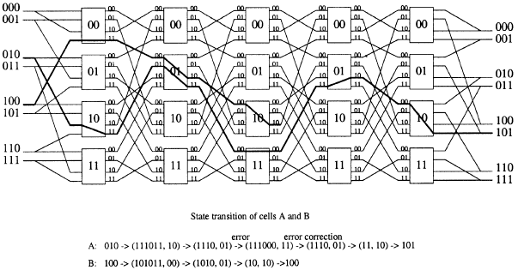
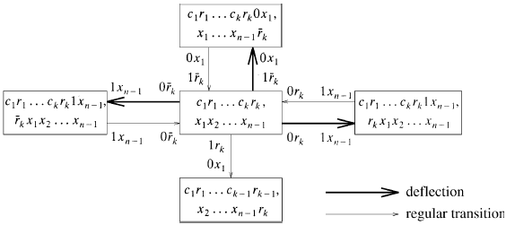

Dual shuffle-exchange network with error-correcting routing
An example
(The previous example)
State diagram
Transitions
for deflection
Notes:
در شكل بالا مثالي كه قبلا بررسي شد را دوباره مشاهده مي كنيد. اين بار با استفاده از الگوريتمي كه در صفحه قبل براي حالت كلي بيان شد، اين مثال را بررسي مي كنيم. دو بسته A و B كه به ترتيب از پورت مبدأ 010 و 100 وارد شده اند قصد رفتن به پورت مقصد 101 و 100 را دارند كه در stage دوم به علت ورود به SE واحد، بسته A دچار deflection شده است. قبلا اين مثال را با بررسي مسير دو بسته از مبدأ تا مقصد بررسي كرديم. در اين جا همين كار را با استفاده از تغيير state هايي كه قبلا تعريف شدند انجام مي دهيم.
فرض كرده ايم هر دو بسته در شبكه shuffle شروع كرده اند. پس در مورد state اوليه كه يك زوج است، عضو اول آن 1d_{n}…1d₁ است. يعني براي بسته A كه مقصدش 101 است اين مقدار 111011 است و براي بسته B كه مقصدش 100 است اين مقدار 101011 است. عضو دوم از اين زوج SE ابتدايي است كه براي A اين عدد 10 و براي B مقدارش 00 است. state اوليه به همين راحتي به دست مي آيد. تغيير state ها هم به راحتي با توجه به فرمول transition و فلوچارت صفحه قبل قابل محاسبه است. در مورد B كه به c_{k}=1 شروع كرده ايم تا آخر در c_{k}=1 باقي مانده ايم (deflection نداشته ايم). اگر در state هاي B دقت كنيد بيت c_{k} (بيت دوم از عضو اول زوج تشكيل دهنده state) هميشه 1 مانده است.
اما در مورد A چون به علت deflection به خروجي صحيح نرفته است، به جاي حذف دو بيت از routing tag دو بيت تصحيح خطاي 00 را به آن افزوده ايم تا در transition بعدي دوباره به ورودي قبل از deflection برسد.
تنها نكته باقي مانده اين است كه دوبيت تصحيح خطا را چطور محاسبه كنيم. اگر فرض كنيد cell پس از deflect شدن به جاي رفتن روي لينك صحيح روي لينك <cr,c’x> بيفتد، عدد c’x همان دو بيت تصحيح خطاست. مثلا در مثال بالا بسته A پس از deflect شدن روي لينك <10,00> افتاده است. پس دو بيت 00 بيت هاي تصحيح خطا هستند.
شكل دوم نمودار حالت كلي با در نظر گرفتن امكان deflection را نشان مي دهد كه transition براي حالتي كه deflection رخ مي دهد در شكل سوم ديده مي شود. فرمول transition قبلي از لحاظ رياضي كامل نبود و امكان deflection را به صورت بياني ذكر كرده بوديم. در آن جا با شروع از c_{k}=1 هميشه c_{k}=1 مي ماند و همين طور با شروع از c_{k}=0 هميشه c_{k}=0 مي ماند. اما در اين جا وقوع deflection نيز فرموله شده است.

Slide 21
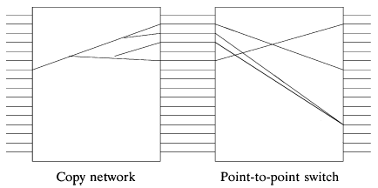
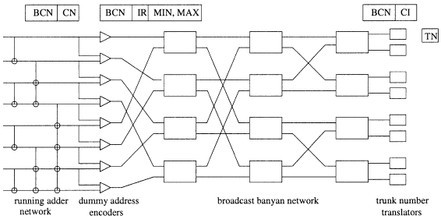
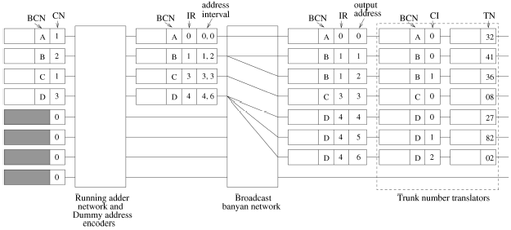
Multicast copy networks
Point-to-multipoint communications
  A copy network (replicates cells)
  A point-to-point switch
The copy network components
  Running address network (RAN)
  Dummy address encoder (DAE)
  Broadcast banyan network
  Trunk number translator
Acronyms in figure:
  CN: Number of copies
  IR: Index reference
  CI: Copy index
  BCN: Broadcast channel number
An example
Notes:
در ارتباط point-to-multipoint يك cell چندين آدرس مقصد مي تواند داشته باشد. معمولا cell حاوي يك broadcast channel number است كه از قبل تعريف شده است كه روي چه شماره پورت هايي map شده است.
در اين روش براي ايجاد ارتباط point-to-multipoint يك cell به تعداد مورد نياز كپي مي شود و سپس به شبكه سوییچينگ كه يك شبكه عادي (point-to-point) است داده مي شود. مدار كپي كننده حاوي يك شبكه broadcast banyan است و تمهيداتي براي ترجمه شماره كانال به پورت هاي مقصد در آن انديشيده شده است.
بخش RAN و DAE محدوده عددي شروع شده از 0 را به صورت پيوسته بين cell هاي ورودي تقسيم مي كند. به هر cell محدوده اي به اندازه تعداد كپي مورد نياز (CN) مي رسد. اين محدوده به صورت (MIN,MAX) در شكل دوم و با نام address interval در شكل سوم كه يك مثال است نشان داده شده است. مثلا در شكل سوم محدوده 0 تا 6 به اين صورت تقسيم شده است كه از 0 تا 0 به كانال A رسيده است (چون A يك كپي لازم دارد) و از 1 تا 2 كه محدوده اي به طول 2 است و در ادامه محدوده بعدي است به B كه دو كپي لازم دارد رسيده است و به همين ترتيب...
عدد شروع محدوده كه MIN است به IR يا Index Reference نيز نسبت داده شده است. CI يا Channel Index نيز براي هر كانال از 0 شروع شده و به ازاي هر كپي يكي افزايش مي يابد. در نهايت trunk number translator بايد تصميم بگيرد كه براي هر كانال، هر كپي با توجه به اين كه ايندكس آن چيست، به كدام پورت مقصد تعلق دارد. در ادامه جزئيات هر بخش از اين ساختار به طور دقيق تر بررسي مي شود.

Slide 22
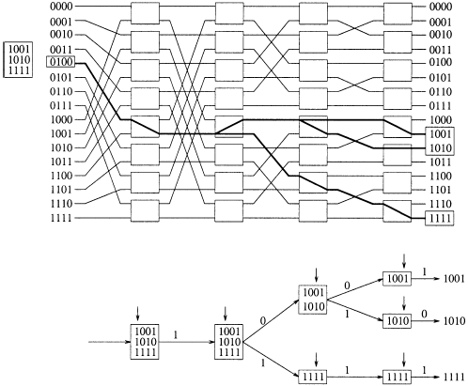
Multicast copy networks
Broadcast banyan network
  SEs can replicate cells
  3 possibilities (2 bits needed in cell header):
    Cell goes to output 0
    Cell goes to output 1
    Cell is replicated to both outputs
  Generalized self routing algorithm
    Current bit of all destination addresses are checked at each stage
    All zero → cell goes through output 0
    All one → cell goes through output 1
    Some zero, some one → cell is replicated
    An example
Notes:
از اين بخش به بعد تا انتها، به بررسي اجزاي شبكه multicast copy مي پردازيم. در اين جا شبكه broadcast banyan كه جزئي از شبكه multicast copy است را بررسي مي كنيم. شبكه broadcast banyan اين امكان را دارد كه در هر SE به جاي سوییچ كردن cell به يكي از خروجي ها، آن را در هر دو خروجي خود تكثير كند. يعني به جاي دو حالت ممكن، سه حالت ممكن در هر SE داريم.
الگوريتم self routing عمومي در اين شبكه به اين صورت است كه تمام آدرس هاي مقصد cell در هر SE چك مي شود. اگر بيت جاري از اين آدرس ها همگي 1 باشند، cell از خروجي 1 آن SE خارج مي شود. مثلا در شكل بالا در اولين stage بيت پر ارزش تمامي آدرس هاي مقصد 1 است و cell از خروجي 1 خارج شده است. به همين صورت اگر اين بيت براي تمام آدرس هاي مقصد 0 باشد، cell از خروجي 0 آن SE خارج مي شود. اما اگر براي برخي از آدرس هاي مقصد اين بيت 1 باشد و براي برخي 0 باشد، آدرس هاي مقصد بر اين اساس به دو دسته تقسيم مي شوند. براي آن دسته از آدرس هاي مقصد كه آن بيت 1 بوده، يك كپي از cell به همراه آن دسته از آدرس ها از خروجي 1 خارج مي شود و براي آن دسته از آدرس هاي مقصد كه آن بيت 1 بوده، يك كپي از cell به همراه آن دسته از آدرس ها از خروجي 0 خارج مي شود. مثلا درشكل بالا در stage دوم، بيت بعدي از آدرس هاي مقصد چك مي شود كه دو بار 0 مشاهده مي شود و يك بار 1 مشاهده مي شود. به همين علت cell تكثير مي شود و آن كپي كه از خروجي 0 خارج مي شود آدرس هاي مقصد 1001 و 1010 كه بيت چك شده در آن ها 0 است را همراه خود مي برد و آن كپي از cell كه از خروجي 1 خارج مي شود آدرس مقصد 1111 را كه بيت چك شده در آن 1 بوده را همراه با خود مي برد.

Slide 23
Multicast copy networks
Broadcast banyan network
  Generalized self routing algorithm
    Problems
      A variable number of destination addresses
        Must be recorded in cell header
        Must be checked at SEs at each stage
        Need to be processed for cell header modifications
      Cell path forms a tree → more blocking
    Solution
      Boolean interval splitting algorithm
Notes:
مشكلات اين روش:
بايد تعداد متغييري آدرس در هدر cell ذخيره شود كه مشكلات و پيچيدگي هاي پياده سازي دارد.
همه آدرس ها بايد در هر SE چك شوند كه محاسبات را زياد مي كند.
تغيير هدر cell هاي سوییچ شده توسط سوییچ مستلزم پردازش تمامي آدرس هاي مقصد است.
چون مسير از يك ورودي به چند خروجي يك درخت است، احتمال blocking خيلي بيشتر مي شود.

Slide 24
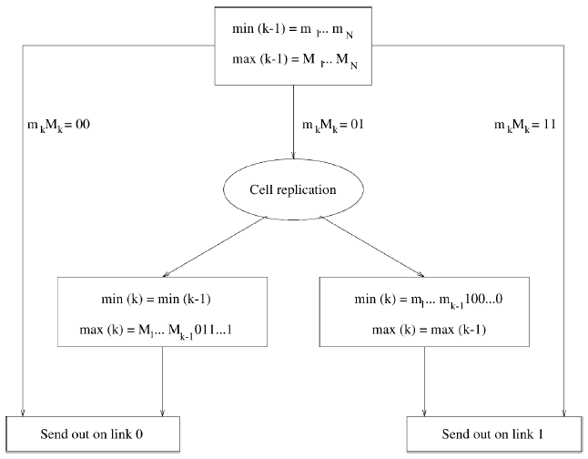
Multicast copy networks
Boolean interval splitting algorithm
  Interval: a set of N-bits numbers between min and max
  Interval represents a set of contiguous destination addresses
  Stage k
    min(k-1) = m₁…m_{k}
    max(k-1) = M₁…M_{k}
    Self routing at stage k:
Notes:
همان طور كه گفتيم در الگوريتم generalized self routing احتمال blocking زياد است و نيز پردازش همه آدرس هاي مقصد هزينه بر است. براي حل اين مشكل در شبكه broadcast banyan به جاي آدرس هاي مقصد واقعي در هدر broadcast cell، از آدرس هاي ساختگي استفاده مي شود كه در محدوده پيوسته اي قرار دارند. اين محدوده با دو عدد شروع و پايان (min و max) نمايش مي يابند. در ساختار شبكه multicast copy اين موضوع را ديديد ولي فلسفه اين كار تا اين جا توضيح داده نشده بود. اما حالا مي فهميد كه چرا در آن جا ابتدا از اين آدرس هاي ساختگي استفاده شده بود و سپس در آخرين مرحله اين آدرس ها توسط trunk number translator به آدرس هاي واقعي ترجمه مي شد.
وقتي از اين روش استفاده كنيم اين مزيت وجود دارد كه در الگوريتم self routing به جاي اين كه تمام آدرس هاي مقصد چك شوند، فقط min و max چك مي شوند. اگر m_{k} و M_{k} (بيت چك شده از min و max در هر stage) هر دو 0 باشند cell به خروجي 0 از آن SE مي رود و اگر هر دو 1 باشند cell به خروجي 1 مي رود. اگر يكي 0 و ديگري 1 باشد (كه تنها حالت ممكن اين است كه m_{k} صفر باشد و M_{k} يك باشد) cell تكثير مي شود و محدوده آدرس به دو زير محدوده شكسته مي شود. در زير محدوده اولي نقطه min همان min محدوده قبل از شكسته شدن است و براي نقطه max بيت هاي بعد از M_{k} همه را يك مي كنيم. در زير محدوده دومي نقطه max همان max محدوده قبل از شكسته شدن است و براي نقطه min بيت هاي بعد از m_{k} همه را صفر مي كنيم. آن كپي از cell كه از خروجي 0 خارج مي شود زير محدوده اولي را به همراه مي برد و آن كپي كه از خروجي 1 خارج مي شود زير محدوده دومي را به همراه مي برد.

Slide 25
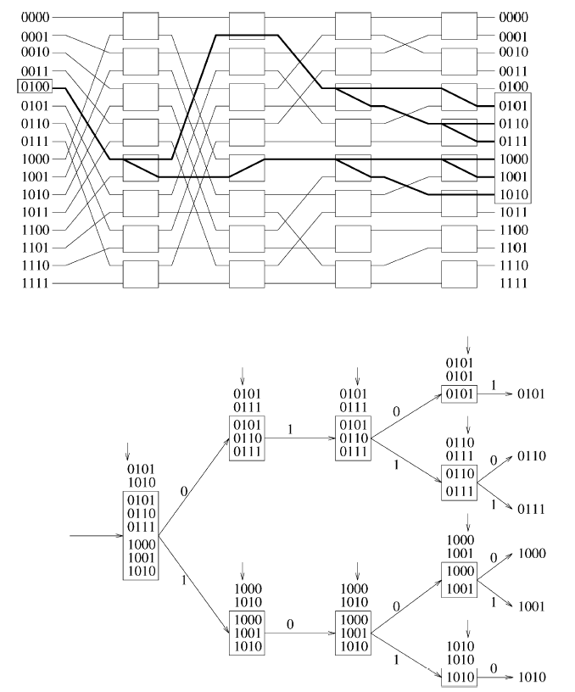
Multicast copy networks
Boolean interval splitting algorithm
  An example
Notes:
در شكل بالا محدوده آدرس در يك بلاك مشخص شده است. Min و max در بالاي بلاك دوباره ذكر شده اند. فلش بالاي محدوده آدرس بيت k ام را نشان مي دهد.

Slide 26
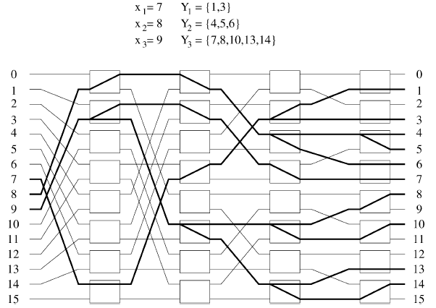
Multicast copy networks
Broadcast banyan network is nonblocking when input cells are
  Monotonic
    Output port sets are sorted
  Concentrated
    No idle inputs exists between active outputs
  An example
Notes:
فرض كنيد كه در شبكه broadcast banyan تعدادي cell ورودي broadcast بايد همزمان سوییچ شوند. هر cell بايد به تعدادي خروجي برود كه اين مسير يك درخت تشكيل مي دهد. در اين جا مي خواهيم شرط nonblocking بودن شبكه را بررسي كنيم. اگر اين درخت ها در هيچ SE با هم تداخل نداشته باشند، شبكه nonblocking است. شرط اين امر اين است كه اولا مجموعه آدرس هاي مقصد براي cell ها ترتيب صعودي يا نزولي داشته باشد و ثانيا بين هيچ دو ورودي فعال، ورودي غير فعالي وجود نداشته باشد. يعني ورودي هايي كه cell دارند پيوسته باشند. نحوه مقايسه دو مجموعه براي تعيين صعودي يا نزولي بودن در اين جا چگونه است؟ مي گوييم Y_{i}<Y_{j} اگر همه اعضاي Y_{i} از همه اعضاي Y_{j} كوچك تر باشند.
به عنوان مثال در شكل بالا سه cell ورودي داريم كه هر يك مي خواهند به تعدادي خروجي بروند. اولا مجموعه هاي خروجي صعودي هستند پس monotonicity برقرار است. ثانيا cell ها از ورودي هاي 7، 8 و 9 وارد شده اند كه پيوسته است و concentration برقرار است. به همين علت همه cell ها بدون blocking به همه مقصد ها رسيده اند.

Slide 27
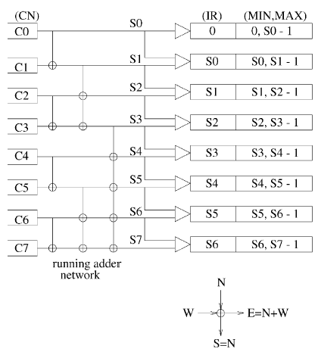
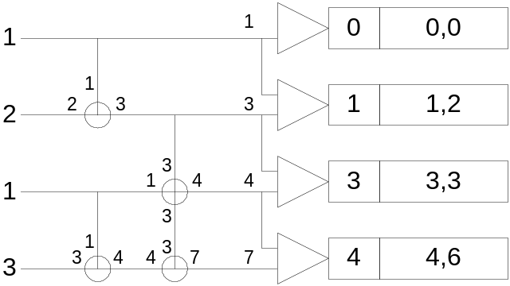
Multicast copy networks
RAN, DAE
  Encoding process
    RAN, DAE transform copy numbers into a set of monotonic addresses
  Decoding process
    TNT determines the real destinations of copies
  RAN, DAE
    (N/2)Log₂N adders
    Log₂N stages
  An example
Notes:
قبلا ديديم كه شبكه multicast copy از بخش هاي RAN، DAE، يك شبكه broadcast banyan و TNT تشكيل شده است. مي توان عملكرد ساختار را به صورت يك encoding قبل از شبكه broadcast banyan و يك decoding توسط TNT پس از شبكه broadcast banyan در نظر گرفت. encoding براي اين است كه به جاي آدرس هاي مقصد واقعي يك سري آدرس ساختگي جايگزين شود كه دو شرط nonblocking را داشته باشند و پس از سوییچ شدن توسط شبكه broadcast banyan، decoding براي رسيدن به آدرس هاي مقصد واقعي انجام مي شود.
شكل بالا ساختار مورد استفاده براي encoding را نشان مي دهد كه شامل RAN و DAE است. ابتدا يك شبكه RAN داريم كه از تعدادي عنصر جمع كننده تشكيل شده است و نحوه عملكرد هر عنصر جمع كنند در شكل نشان داده شده است. خروجي اين شبكه، نقطه هاي شكست محدوده ها است. حال مي توانيد همان مثالي را كه در ابتداي بحث multicast copy مطرح كرديم به طور دقيق تر در شكل دوم ببينيد. همان طور كه در شكل مشاهده مي شود، نتيجه encoding يك سري محدوده آدرس متشكل از min و max است كه مقدار min به عنوان يك ايندكس به آن محدوده استفاده مي شود تا بعدا بتوان محدوده را توسط TNT به آدرس هاي مقصد واقعي ترجمه نمود.

Slide 28
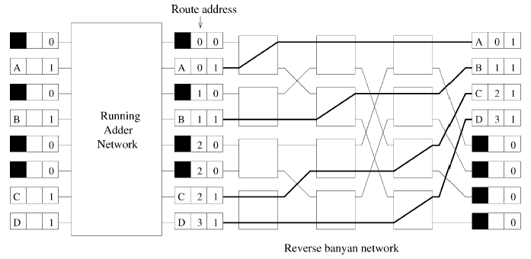
Multicast copy networks
Concentration
  Eliminate idle inputs between active outputs
  Must be done before broadcast banyan network
    Berfor RAN, or
    After DAE
  A reverse banyan network (RBN) can be used
Notes:
تا اين جا توانستيم آدرس هاي مقصد را به يك محدوده monotonic انكود كنيم. اما براي nonblocking بودن، شرط ديگري هم داشتيم و آن پيوسته بودن ورودي هايي بود كه cell ها از آن وارد شبكه broadcast banyan مي شوند. پس بايد قبل از ورود به شبكه broadcast banyan همه cell ها را روي يك تعداد ورودي پيوسته متمركز كنيم. اين كار مي تواند توسط يك شبكه reverse banyan انجام شود. همان طور كه در شكل مي بينيد با اين كار cell هاي A، B، C و D كه به ترتيب از ورودي هاي 1، 3، 6 و 7 وارد شده اند به ورودي هاي 0 تا 3 متمركز شده اند.

Slide 29
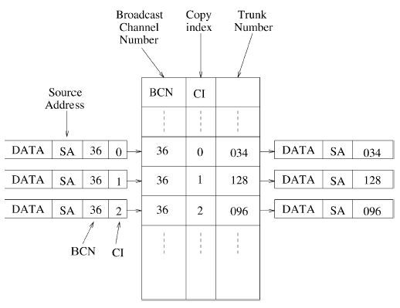
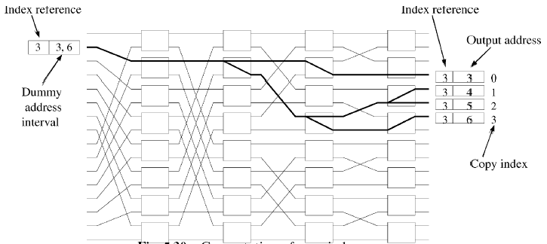
Multicast copy networks
Decoding process
  When cell leaves broadcast banyan network,
    The interval in the header is only one address
    This address = min = max
    Copy index = this address – index reference
    TNT assigns the actual address to each copy
      A simple table lookup
      Search key: BCN and CI
Notes:
در انتها وقتي كه يك cell از شبكه broadcast banyan خارج شود، محدوده آدرس موجود در هدر آن، آن قدر در طول شبكه شكسته شده تا به يك آدرس واحد تجزيه شده است كه هم min است و هم max. اگر اين عدد را براي هر cell از مقدار index reference كم كنيم شماره كپي يا CN به دست مي آيد. شكل سمت چپ اين موضوع را در قالب يك مثال نشان مي دهد. cell در هنگام ورود به سوییچ محدوده آدرسي به طول 4 داشته كه هنگام ترك سوییچ چهار عدد كپي با ايندكس 0 تا 3 داريم.
به دست آوردن شماره پورت مقصد واقعي توسط trunk number translator شامل يك lookup table ساده است كه جستجو در آن بر اساس شماره كانال و شماره كپي انجام مي شود. شكل دوم اين مطلب را نشان مي دهد.

Slide 30
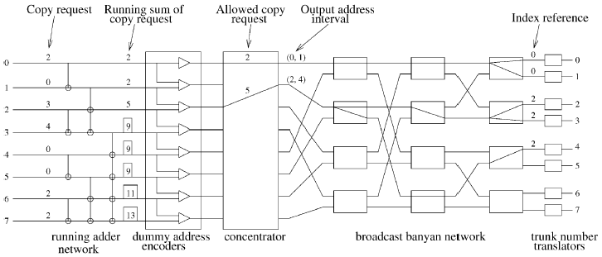
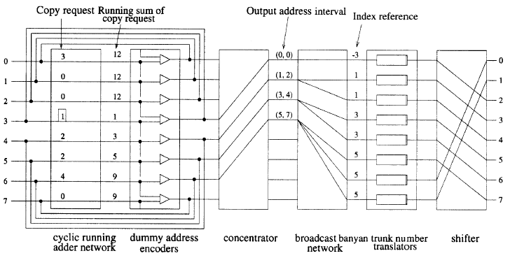
Multicast copy networks
Overflow
  Copy network may not be able to do all copy requests
  An example
  Overflow problems
    Performance
    Unfairness
  Unfairness problem
    Lower numbered inputs will have less overflow
    Solution: CRAN instead of RAN
      Adaptively changes RAN sum starting point
Notes:
ممكن است تعداد درخواست هاي كپي در يك time slot زياد باشد و شبكه كپي نتواند به همه آن ها پاسخ دهد. اگر تمهيدي انديشيده نشود، اين امر بازدهي را كاهش مي دهد. به عنوان مثال در شكل اول با اين كه تعداد درخواست هاي كپي از 8 عدد (تعداد خروجي ممكن شبكه) بيشتر است، اما فقط 5 كپي اول كه متعلق به دو درخواست اول هستند عملي شده اند.
در شبكه RAN كه هميشه جمع زدن درخواست ها از پورت صفر شروع مي شود، هميشه پورت هاي با شماره كوچك تر به صورت نا عادلانه از overflow شدن فرار مي كنند. براي برطرف كردن اين مشكل، شبكه CRAN يا Cyclic RAN پيشنهاد شده است كه در آن نقطه شروع جمع زدن به طور dynamic و بسته به مكان وقوع overflow تغيير مي كند تا overflow بين همه پورت ها به صورت عادلانه تقسيم شود. مثلا در شكل دوم شروع جمع زدن درخواست هاي كپي از پورت 3 انجام شده و تا پورت 6 با موفقيت ادامه يافته است. در time slot بعدي جمع زدن از بعد از پورت 6 ادامه مي يابد تا پورت 7 و بعد از آن كه درخواستشان در time slot قبل عملي نشده در اين time slot شانس بهتري داشته باشند.

Slide 31
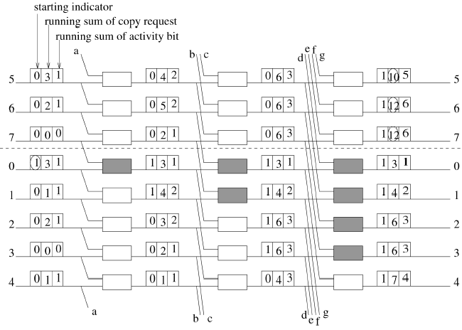
Multicast copy networks
CRAN
  Cell header fields
    Starting indicator (SI)
    Running sum (RS)
    Routing address (RA)
  Initial values
    SI: nonzero only for the starting point
    RS: the number of copies
    RA: 1 if port is active, otherwise 0
  At output, as the result:
    RA has the running sum over activity bits
  A node receiving SI=1
    Ignores its links
    This is propagated
    Shaded node in the figure
Notes:
در ابتدا براي پورت شروع كننده مقدار SI را يك و براي ساير پورت ها صفر قرار مي دهيم. RS را هم در ابتدا برابر با تعداد كپي درخواستي مقدار دهي مي كنيم و RA را براي پورت هاي فعال يك مي كنيم. هر پورتي كه SI را يك ببيند از مقادير لينك هايش صرف نظر مي كند. در غير اين صورت از فرمول صفحه بعد خروجي خود را محاسبه مي كند. اين امر كه در شكل با گره هاي پر رنگ نشان داده شده است در شبكه منتشر مي شود. با اين كار پورت شروع كننده به نحوي در رهايي از overflow اولويت بيشتري پيدا مي كند.

Slide 32
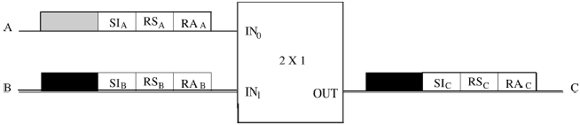
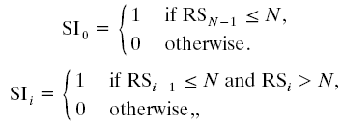
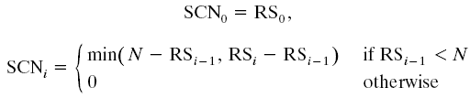
Multicast copy networks
CRAN
  Header modification in a node
  The next starting point
    No overflow → same as the previous point
    Overflow → the first port facing the overflow
  RS updating
  SCN: starting copy number
    Is sent back via feedback paths to input ports
    So they know how many copies to serve
Notes:
گره تشكيل دهنده CRAN صفحه قبل و فرمول تابع پياده سازي شده توسط آن را مشاهده مي كنيد. خروجي نهايي شبكه running sum است كه بايد به شبكه RAE وارد شوند تا محدوده هاي آدرس به دست بيايند. در صورت وقوع overflow نقطه شروع بعدي نقطه بعد از overflow خواهد بود.
ضمنا هر ورودي در نهايت بايد بداند كه چند كپي برايش امكان پذير است. از اين رو اين تعداد كه با SCN يا start copy number نشان داده شده است در هر مرحله از طريق فرمول بالا محاسبه و به روز مي شود و در انتها از طريق يك سري مسير اختصاصي براي اين امر، به ورودي ها باز مي گردد.

Slide 33
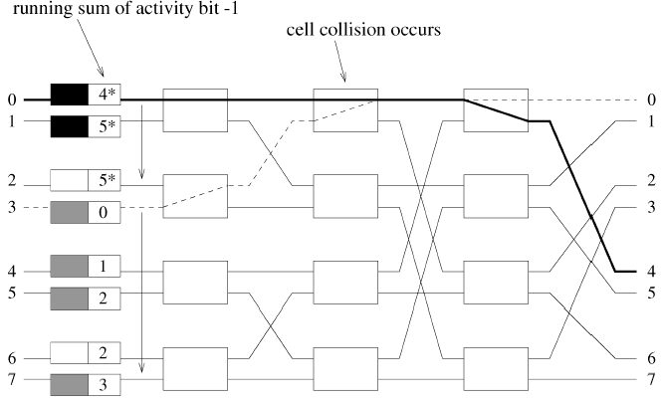
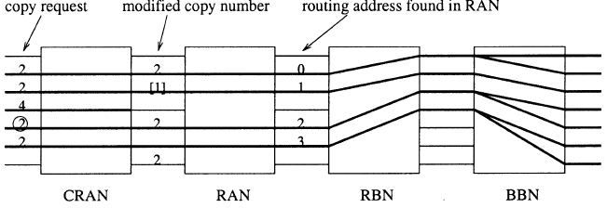
Multicast copy networks
Concentration problem
  The starting point in CRAN may not be port 0
  Internal collisions may occur in reverse banyan network (RBN)
  Solution: an additional RAN before RBN
Notes:
شبكه reverse banyan كه براي متمركز كردن cell ها بر روي يك محدوده پيوسته از ورودي ها جهت ايجاد شرط concentration به كار مي رفت، ممكن است خودش در اثر استفاده از cyclic RAN دچار internal blocking شود. زيرا ديگر نقطه شروع پورت صفر نيست. استفاده از يك RAN اضافي قبل از RBN مي تواند اين مشكل را حل كند.

